Slide 1
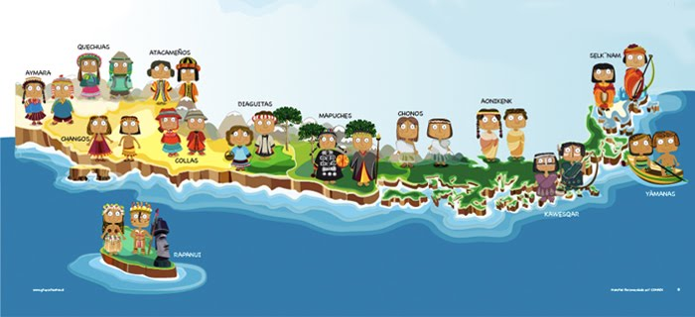

Slide 22
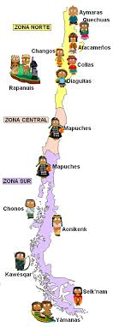
Los invito a trabajar en nuestro
mapa de Chile coloreando y ubicando
a cada uno a los pueblos originarios

Slide 23
“Felicitaciones”.

